Slide 1

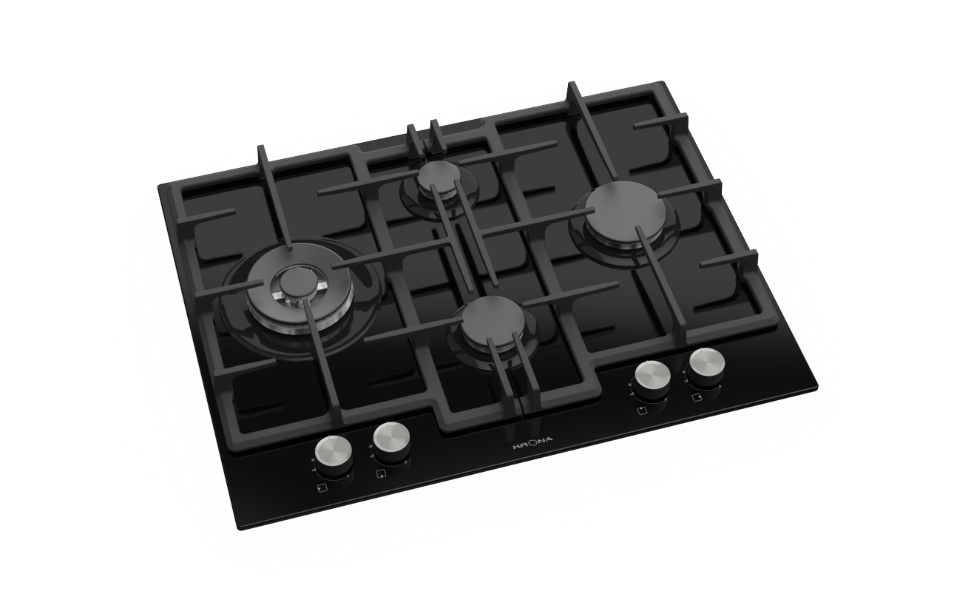
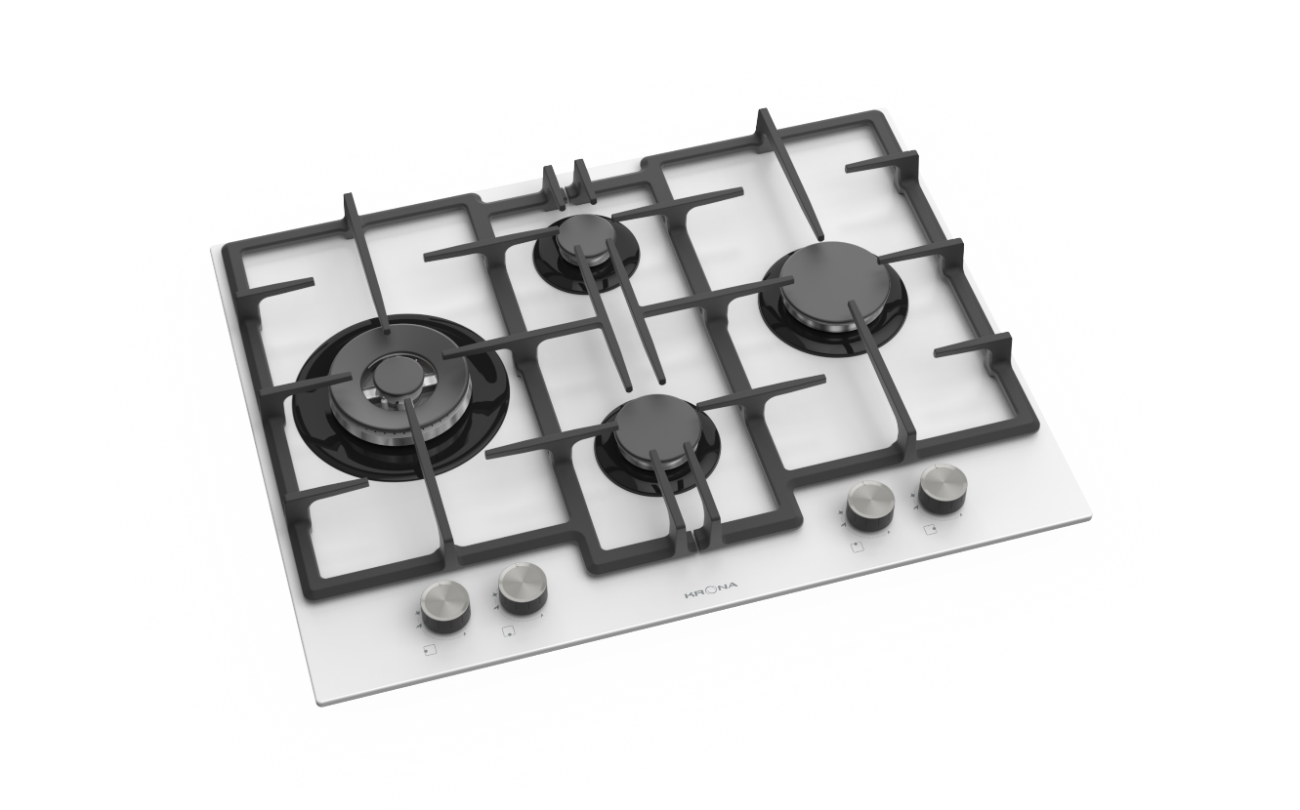

RITTER 67/60 BL / WH газовая варочная поверхность
Увеличенная рабочая зона поверхности (67 см) – идеально подходит для посуды большого диаметра
Экспресс-конфорка с тройным пламенем
Европейское производство

Slide 2
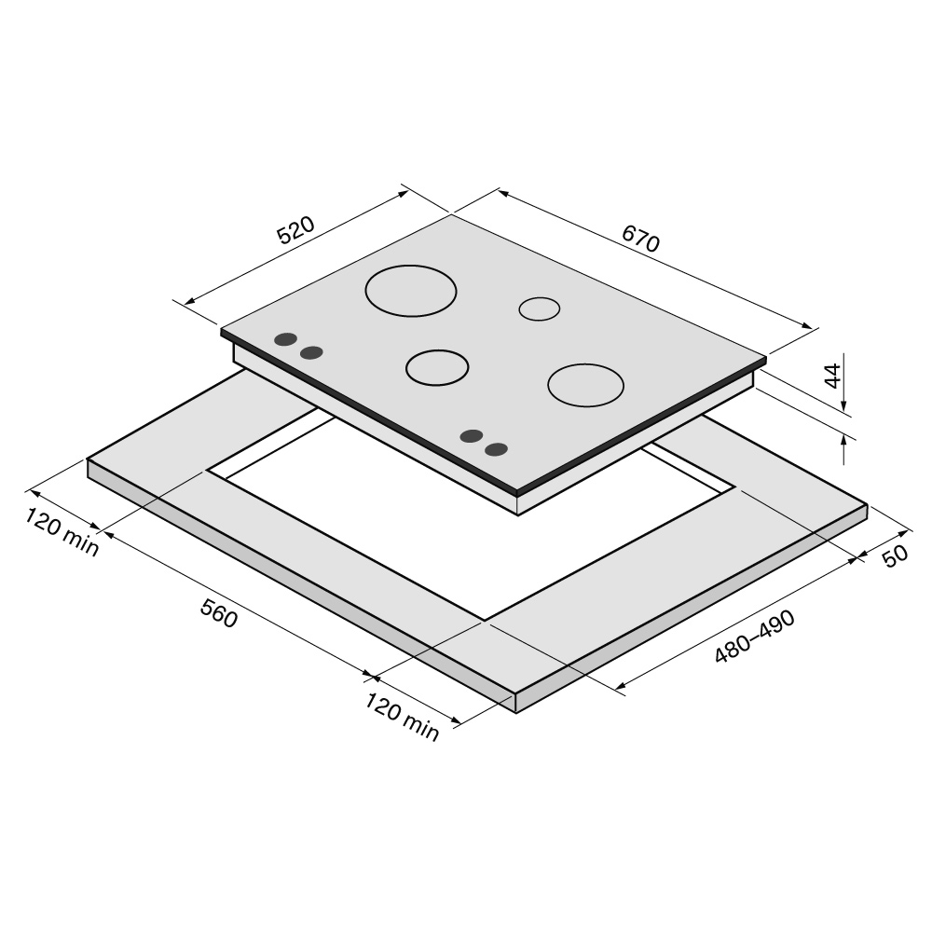
RITTER 67/60 BL / WH газовая варочная поверхность
Описание
Ширина 67 см, ширина встраивания 60 см
4 газовые конфорки
Дизайн
4 поворотных переключателя
Цвет: черный, белый
Материал: закаленное стекло
Удобство эксплуатации
Экспресс-конфорка с тройным пламенем
2 конфорки с повышенной мощностью
2 чугунные решетки
Безопасность
Автоматический электроподжиг
Газ-контроль
Толщина закаленного стекла 8мм
Регуляторы из негорючего полимера
Комплектация
Жиклеры для сжиженного газа
*Идеальная сочетаемость с духовыми шкафами
BIRNE 60, KUMMEL 60

Slide 3
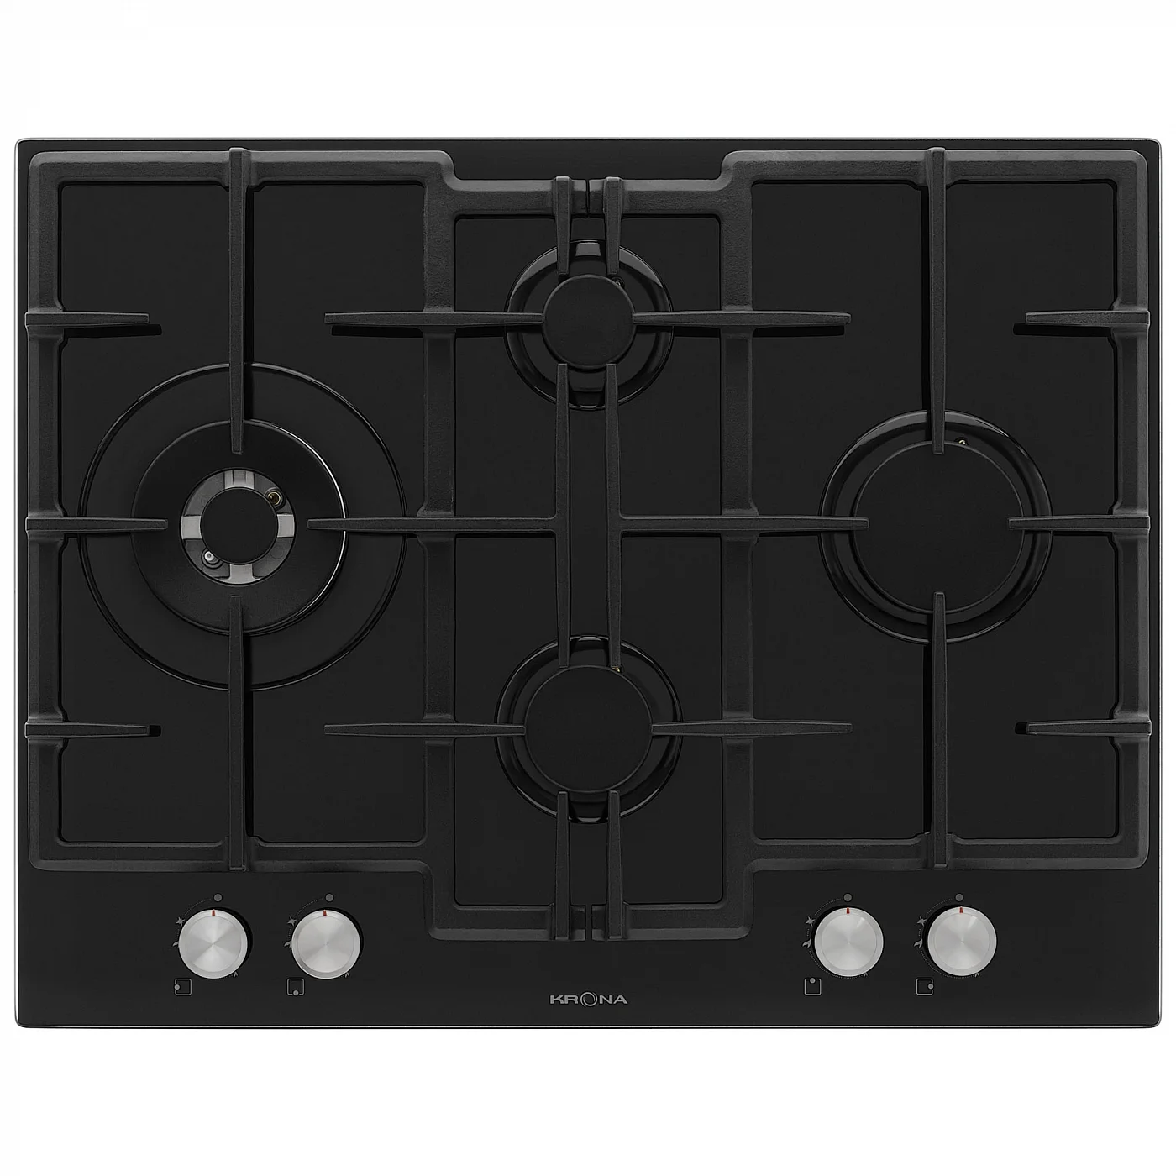
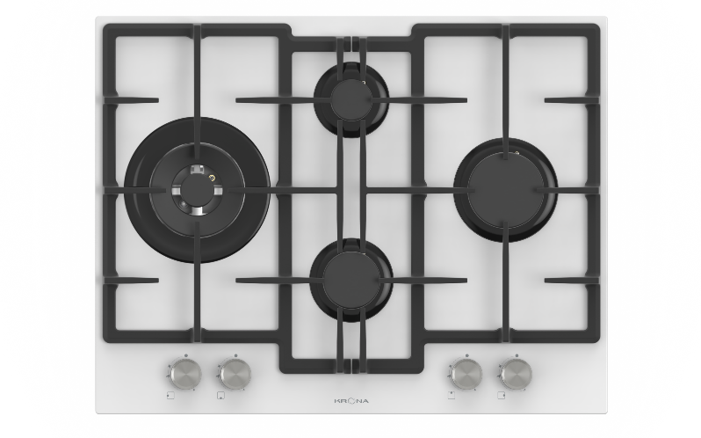
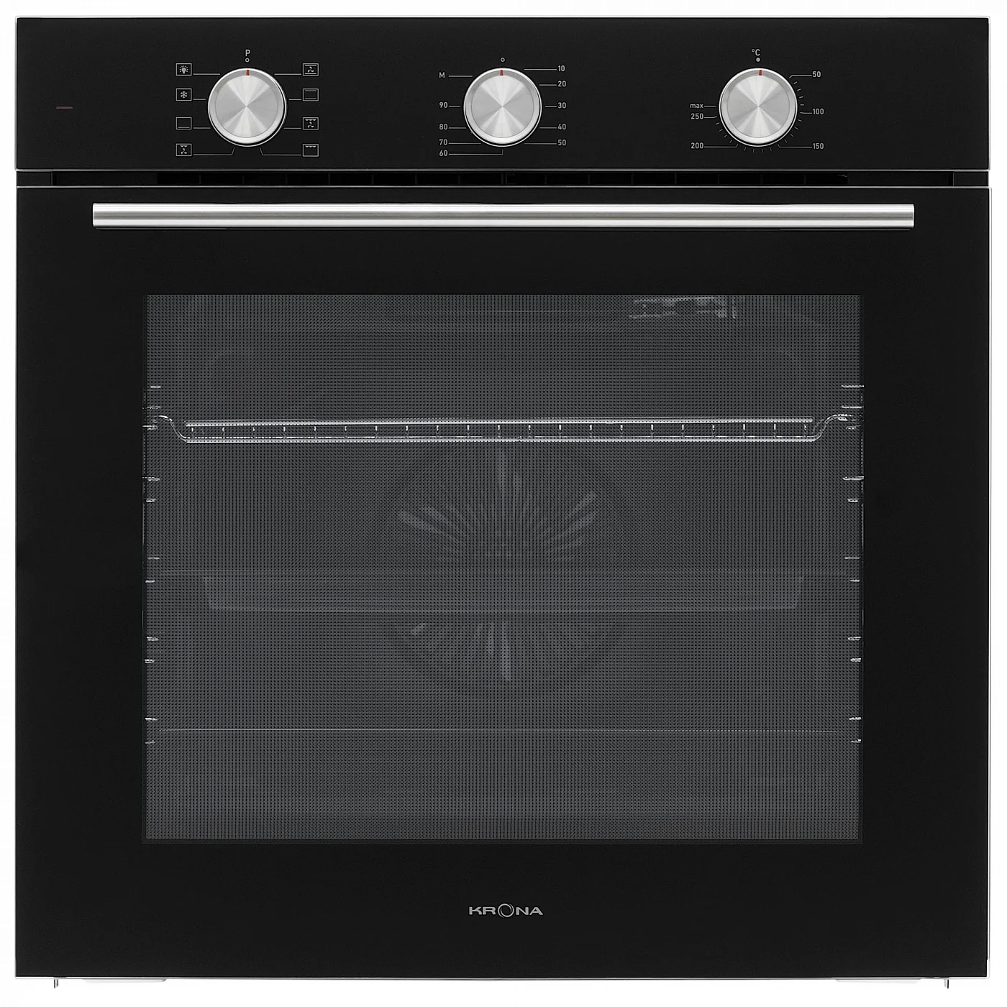
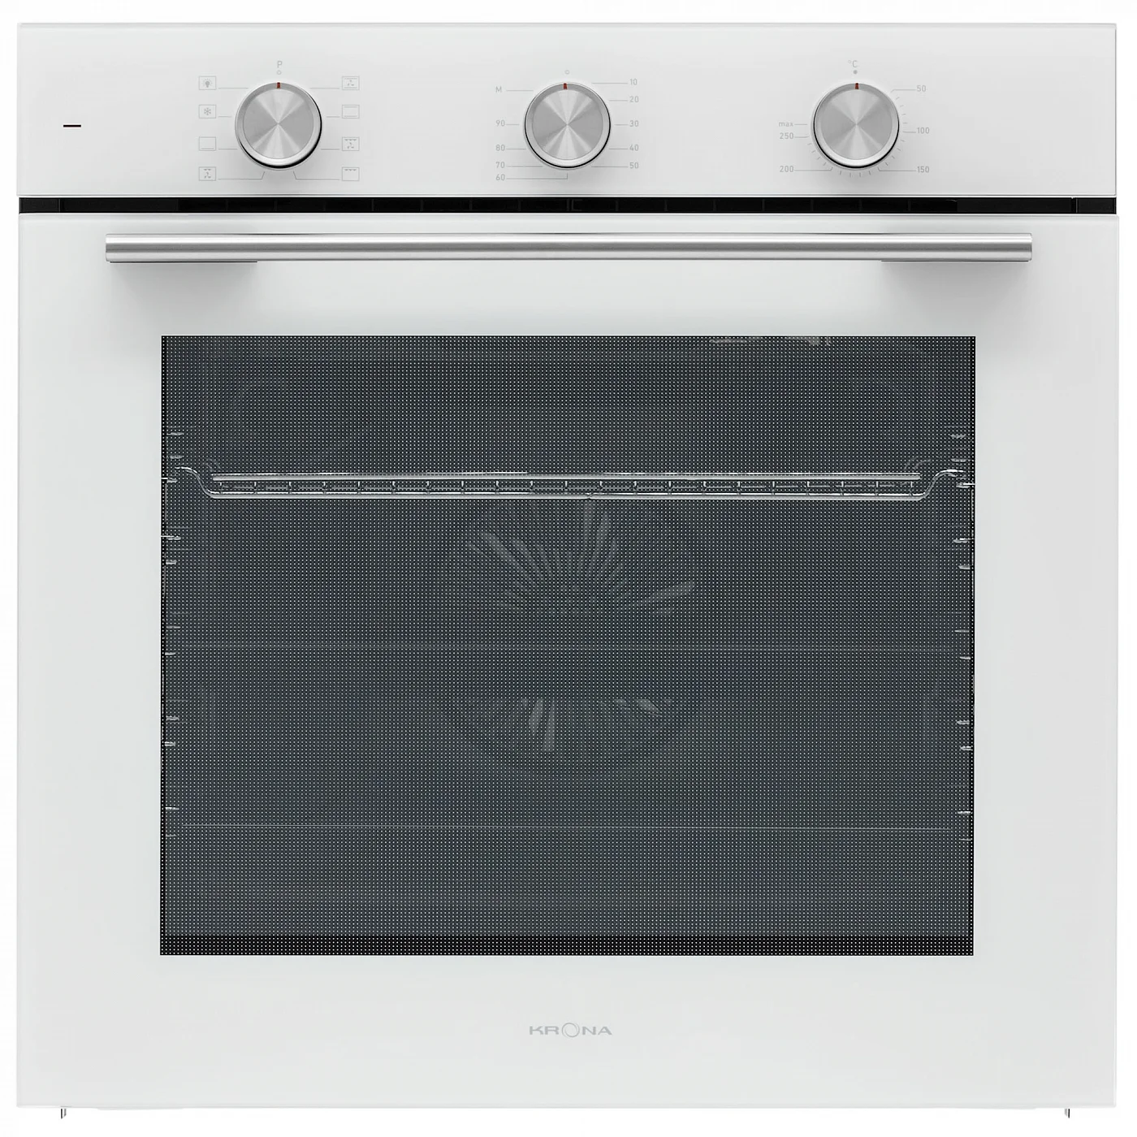
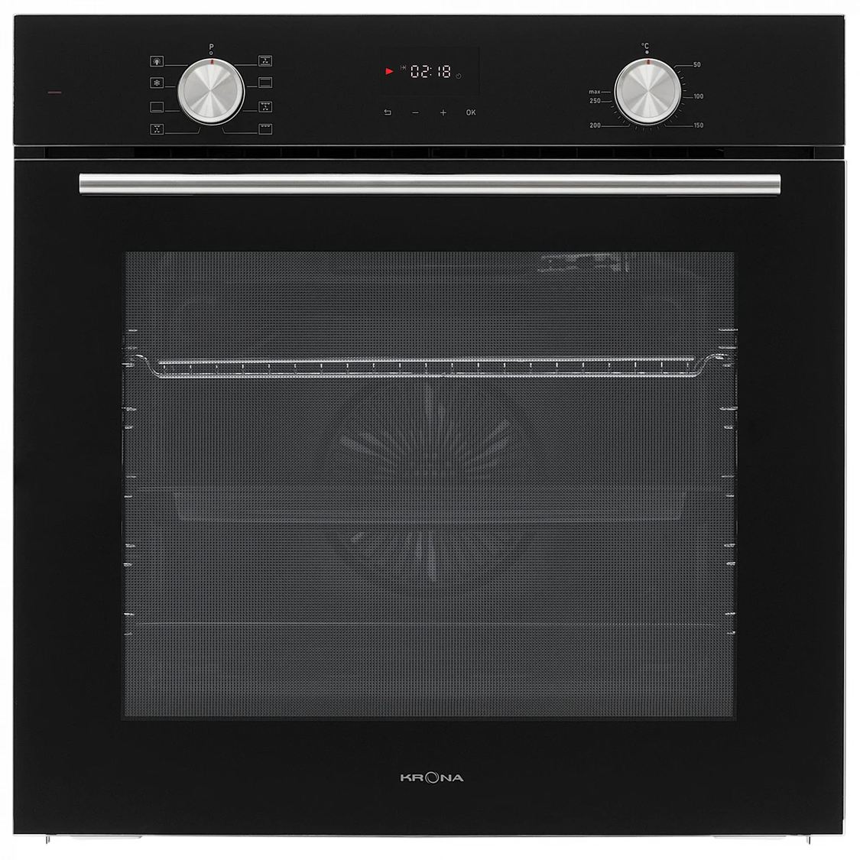
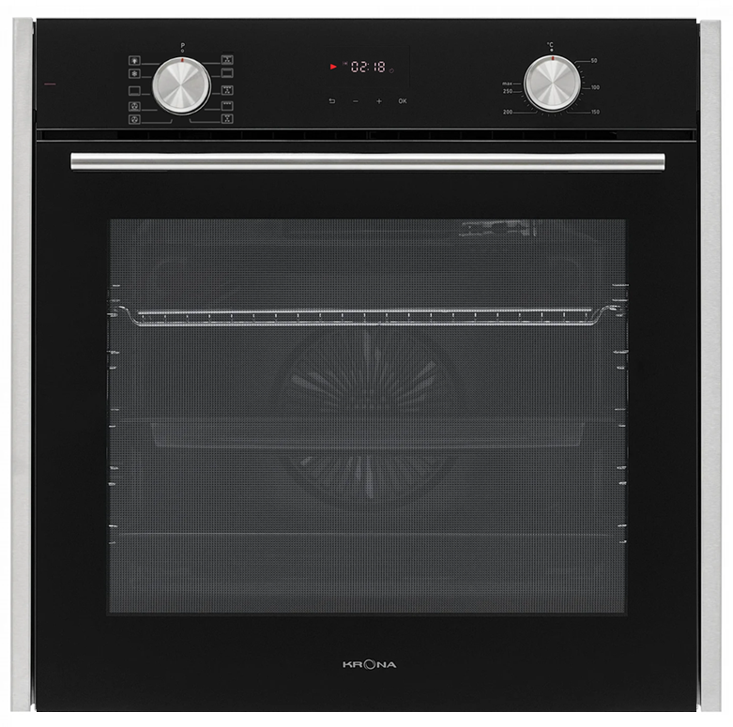
ИДЕАЛЬНО В КОМПЛЕКТЕ
RITTER 67/60 BL
RITTER 67/60 WH
RITTER 67/60 BL
RITTER 67/60 BL
BIRNE 60 BL
BIRNE 60 WH
KUMMEL 60 BL
QUENDEL 60 BL/S

